Slide 1
ZARAZNE BOLESTI
Ivana Gluhačić, OŠ Julija Klovića, Zagreb

Slide 2
Čovjek se razboli svaki put kad mu u tijelo dospije neki uzročnik bolesti jer svaki je čovjek više ili manje otporan prema nekoj zarazi.

Slide 3
Za svoje zdravlje brinemo pravilnom prehranom, održavanjem osobne higijene i čistoće prostora u kojem boravimo.

Slide 4
Čovjekovo zdravlje mogu narušiti oku nevidljivi virusi i bakterije. Njih ima svuda oko nas – u zraku, vodi, tlu, hrani, na rukama itd.

Slide 5
Kad uđu u čovjekovo tijelo, mogu prouzročiti bolesti.

Slide 6
Bolesti koje se lako prenose s čovjeka na čovjeka kašljanjem, kihanjem, slinom, krvlju ili dodirom nazivamo zarazne bolesti.

Slide 7
Uzročnici tih bolesti mogu se prenijeti i zaraženom hranom i vodom, a mogu ih prenijeti i neki kukci.

Slide 8
Zaražene osobe moraju se liječiti kako bi što prije ozdravile i kako ne bi zarazile druge osobe.

Slide 9
Pri liječenju je važno pridržavati se liječničkih uputa o ponašanju tijekom određene bolesti i o uzimanju lijekova.

Slide 10
GRIPA
VODENE KOZICE
(VARIČELE)
OSPICE
NAJČEŠĆE
ZARAZNE
BOLESTI
DJECE
ANGINA
(UPALA GRLA)
DIZENTERIJA
(ZARAZNI PROLJEV)
ZAUŠNJACI
(MUMPS)
ŽUTICA
(HEPATITIS A)

Slide 11
Obične UŠI naseljavaju se u kosu, na koju lijepe svoja jajašca. Bodu kožu i sišu krv, što uzrokuje otekline i svrbež. Uništavaju se posebnim šamponima.

Slide 12
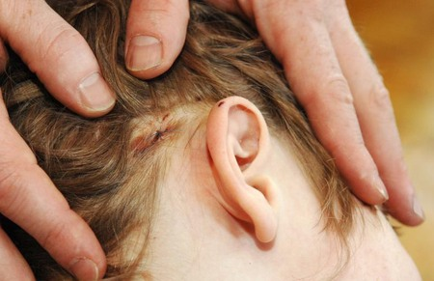
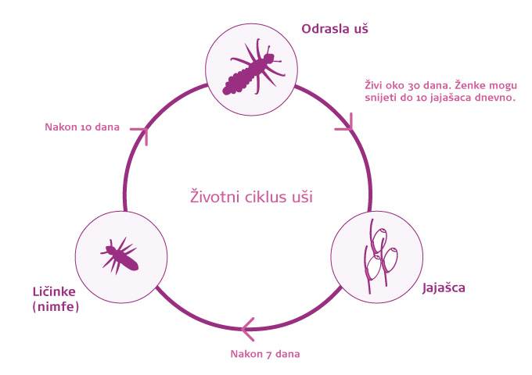
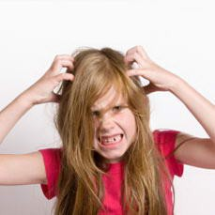

Slide 13
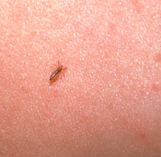
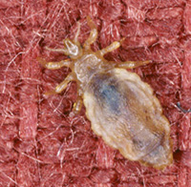
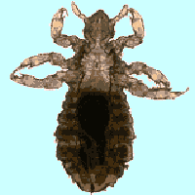
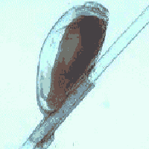
UŠLJIVOST
Tjelesna uš
Uš glave

Slide 14
U Hrvatskoj su najčešće uši glave koje na sreću ne prenose bolesti, ali su neugodne onome tko ih dobije. U djece se zbog češanja mogu stvoriti krastice na glavi koje se zbog toga mogu inficirati. Takve se uši rješavaju insekticidima u šamponima, losionima ili prahu za posipanje.
Oni »ubijaju« uši u kosi, ali ne rješavaju i problem gnjida, koje valja iščešljati gustim ili elektroničkim češljem. Ipak, najbolji lijek za uši glave, kažu epidemiolozi, je šišanje.
Kako se ne bi prenijele drugima ne treba koristiti tuđi pribor za češljanje, a roditelji djece koja idu u školu trebaju im često pregledavati glavu posebno predjele oko vrata i oba uha.

Slide 15
Dječje gliste najčešće se unesu u tijelo nečistim rukama, tj. ako neredovito peremo ruke. Kako bismo se riješili zaraze, potrebno je obratiti se liječniku.

Slide 16
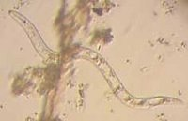
DJEČJE GLISTE
U svim smjerovima kreće se s pomoću stezanja mišića. Naraste do 50 cm.
Djeca se zaraze igrajući se zemljom, gurajući ruke s jajašcima u usta. Njezina jaja vrlo su otporna i mogu preživjeti u tlu do 10 godina.
Znakovi bolesti su iznemoglost, teško disanje i zastoji u probavi.
Bijela glistica
Bijela glistica je nametnički oblik. Dulja je malo više od 1 cm. Živi u crijevu čovjeka. Kretanje ženke oko crijevnog otvora izaziva jaki svrbež. Zaraza se obnavlja ako se dijete češe oko crijevnog otvora i rukama jajašca prenese u usta.

Slide 17
Angina je zarazna upala grla. Zbog gnojnoga grla otežano je gutanje, a najčešće se i povisi tjelesna temperatura. Potrebna je liječnička pomoć.

Slide 18
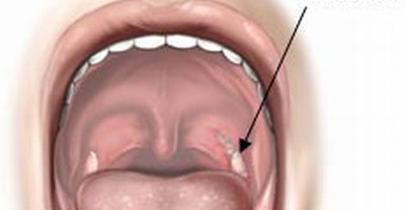
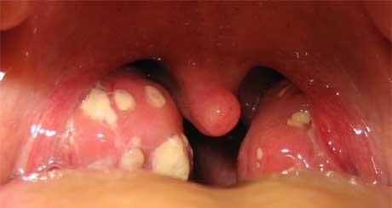

Slide 19
Hepatitis A bolest je koja se prenosi prljavim rukama. Osobnom higijenom i pravilnom pripremom namirnica koje jedemo štitimo se od zaraze.

Slide 20
ČISTE RUKE - POLA ZDRAVLJA

Slide 21
Kada treba prati ruke?
uvijek prije jela i kuhanja
prije i poslije odlaska na WC
poslije čišćenja i spremanja u kući
poslije diranja životinja, uključujući i kućne ljubimce
poslije posjeta bolnici, zdravstvenoj ustanovi ili bolesnoj osobi
nakon ispuhivanja nosa, kašljanja ili kihanja
čim uđete u kuću nakon igranja, boravka u vrtu, parku, šetnje s psom, kupnje i slično

Slide 22
Neki će ponoviti, a neki tek naučiti...
Ruke treba prati u toploj vodi jer topla voda bolje uništava uzročnike zaraze od hladne.
Sapun treba koristiti najmanje 10-15 sekundi.
Ne zaboraviti dobro oprati područja između prstiju, ispod noktiju i ispod nakita jer se tu mikroorganizmi vrlo rado zadržavaju i skupljaju u velikom broju.
Nakon ispiranja ruke treba dobro posušiti čistim ručnikom ili još bolje papirnatim.

Slide 23
Krpelj se prihvati za kožu i siše krv. Može prenositi uzročnike opasne bolesti pa je važno zaštiti se od njega. Ako se ipak prihvati za kožu, za uklanjanje krpelja treba potražiti liječničku pomoć.

Slide 24
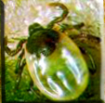
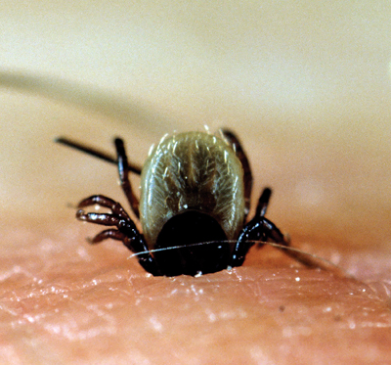
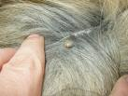
KRPELJ
KRPELJ NA PSU
Krpelj buši kožu
Prenose tridesetak bolesti, neke su i smrtonosne. U RH koja je dio širokog europskog područja krpelji prenose: - Meningoencefalitis - Boreliozu/LIME, - Lajmsku bolest i - Tularemiju

Slide 25
KAKO SE PRENOSI VIRUS NA ČOVJEKA?
UBODOM zaraženog krpelja putem sline koju mora „pljuckati" da bi krv bila tekuća.
Slina ujedno sadrži i protuupalnu tvar i lokalni anestetik – većina ugriženih ubod ne osjeti. Oboli 30% ugriženih, dok je 70% otporno/imuno na virus. Mjesto uboda kod odraslih: stražnjica i genitalna regija.
DJECA: glava 75 posto. Zaraza virusom moguća je i JEDENJEM nekuhanog mlijeka zaraženih životinja.
KLINIČKA slika oboljelog odvija se u dvije faze: 1. simptomi gripe 90%, desetak dana, 2. neurološki simptomi - znaci upale mozga 10% oboljelih. Obavezno bolničko liječenje je 2- 3 tjedna, ali i do 40 tjedana.
RIZIČNE SKUPINE: šumski radnici, vojska, specijalna policija, GSS, poljoprivrednici, agronomi.
REKREATIVCI: planinari, brdski biciklisti, skupljači šumskih plodova, izviđači, lovci.

Slide 26
Dizenterija ili zarazni proljev pojavljuje se nakon uzimanja onečišćene hrane ili vode. Najčešća je ljeti. Potrebno je potražiti liječničku pomoć.

Slide 27
Najčešća zarazna bolest od koje istodobno oboli više učenika, osobito u jesen ili u proljeće, jest gripa.

Slide 28
Prenosi se kapljicama kašljući i kišući. Bolesni učenici trebaju ostati kod kuće u toplome i piti mnogo čaja s vitaminima.

Slide 29
Djeca često oboljevaju od ospica i vodenih kozica koje se prepoznaju po osipu i vodenim mjehurićima na koži. Obje se bolesti brzo šire.

Slide 30
Tuberkuloza (TBC) zarazna je bolest pluća. Danas je rijetka jer se djeca protiv nje cijepe i jer se velika pozornost pridaje pravilnoj prehrani i dobrim uvjetima stanovanja.

Slide 31
AIDS (SIDA) bolest je čiji se uzročnik prenosi krvlju i spolnim odnosom. Za sada nije otkriven lijek protiv AIDS-a.

Slide 32
Cijepljenje je postupak kojim stvaramo otpornost tijela na određene bolesti.

Slide 33
Tako je u Republici Hrvatskoj obvezno cijepljenje protiv tuberkuloze, difterije, tetanusa, hripavca, uzročnika meningitisa, dječje paralize, zaušnjaka, rubeole, ospica i hepatitisa B.

